Slide 1
第5课 三国两晋南北朝的
政权更迭与民族交融

Slide 2

学习目标：
●通过利用历史地图梳理三国两晋南北朝政权更迭的历史脉络，提高时空观念和历史解释能力。
●分析三国两晋南北朝时期的区域开发和孝文帝改革，提升唯物史观和史料实证能力。
●认识民族交融对统一多民族封建国家巩固的意义，培养家国情怀。
壹
政权更迭
目
民族交融
录
贰

Slide 3
材料：秦、汉的大一统，到东汉末而解体。从此中国分崩离析，走上衰运，历史称此时期为魏晋南北朝。此长时期之分裂，前后凡三百九十四年。起自建安，三百九十四年中，统一政府之存在，严格言之，不到十五年。放宽言之，亦只有三十余年，不到全时期十分之一。将本期历史与前期秦、汉相较，前期以中央统一为常态，以分崩割据为变态；本期则以中央统一为变态，而以分崩割据为常态。
——钱穆《国史大纲》
统一
分裂
政权更迭的原因？

Slide 4
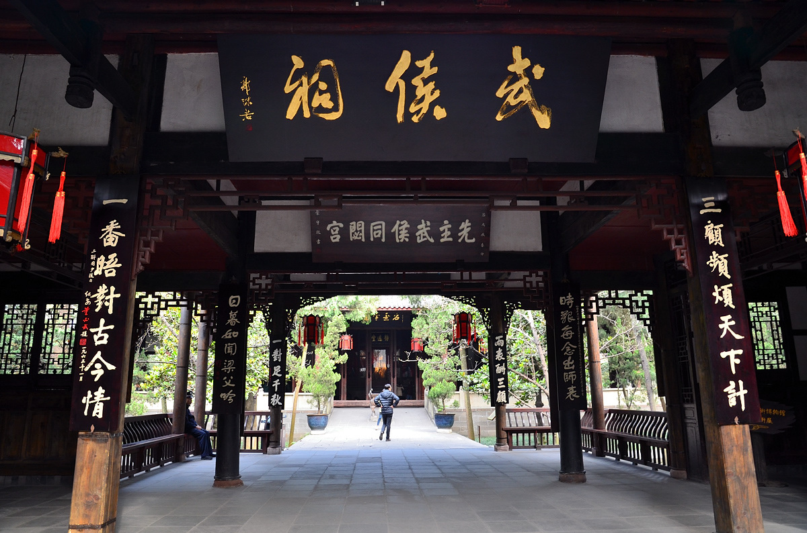
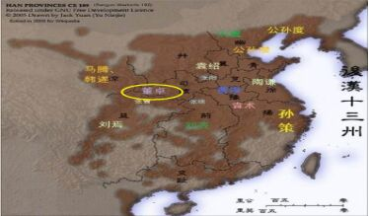
今操已拥百万之众，挟天子而令诸侯，此诚不可与争锋。孙权据有江东，已历三世，国险而民附，贤能为之用，此可以为援而不可图也。……
若跨有荆、益，保其岩阻，西和诸戎，南抚夷越，外结好孙权，内修政理。……
诚如是，则霸业可成，汉室可兴矣。
——《隆中对》

Slide 5

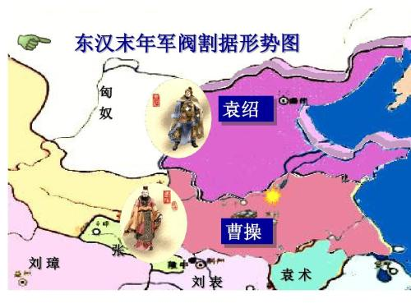
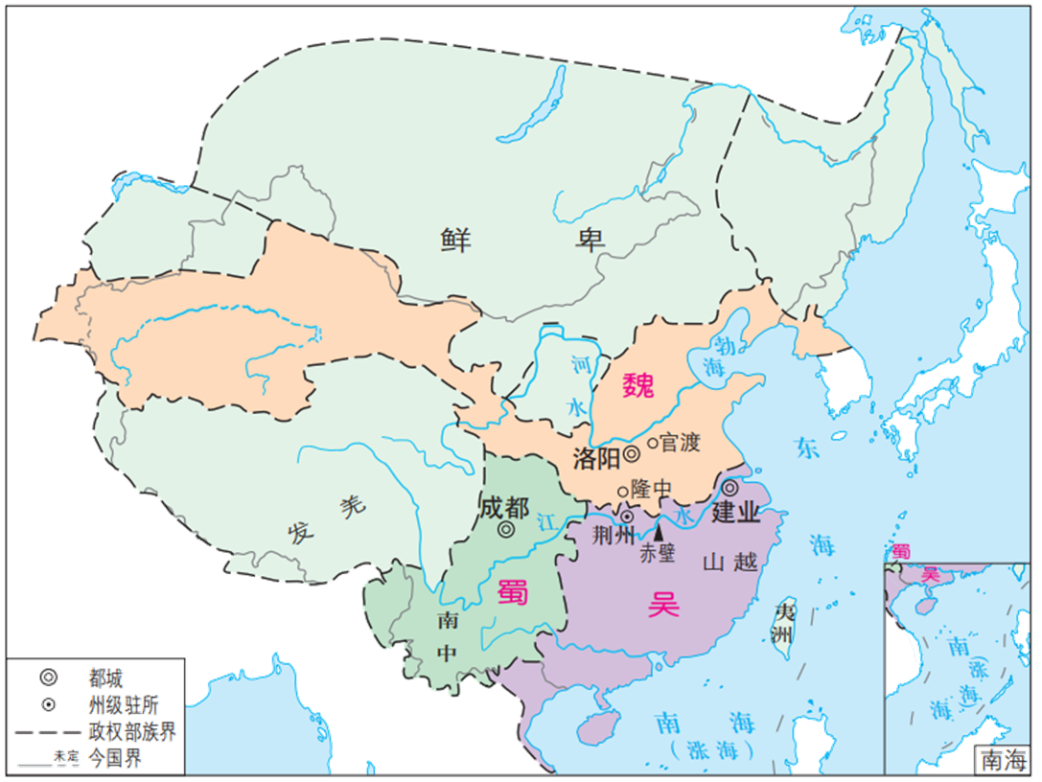
壹
政权更迭
三国
200年官渡之战
西晋
208年赤壁之战
东晋
221年夷陵之战
十六国
南北朝
核心素养
时空观念
东汉群雄割据
三国鼎立

Slide 6
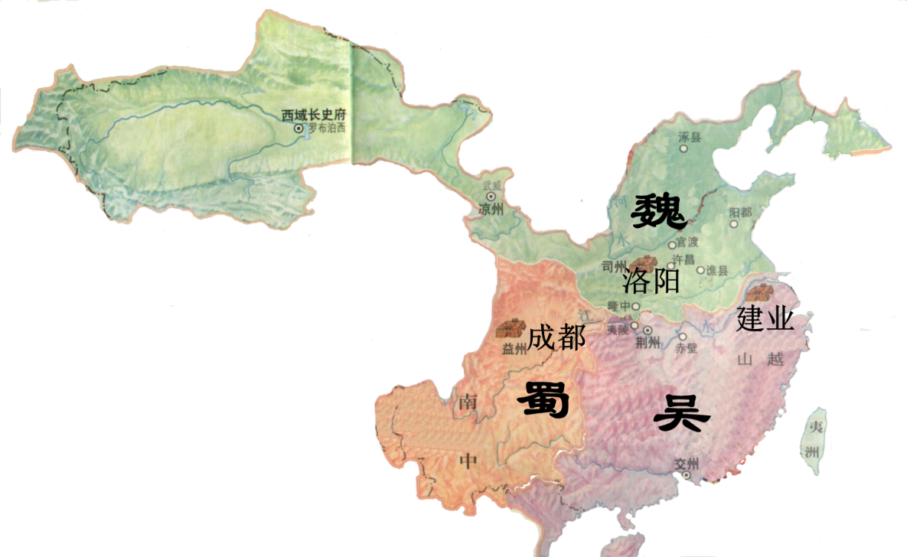
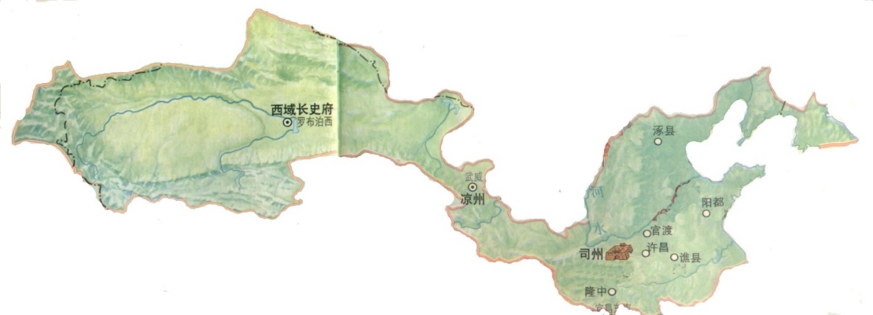
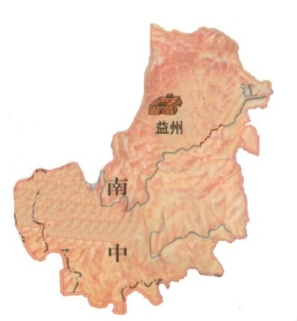
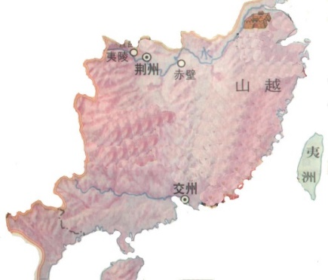
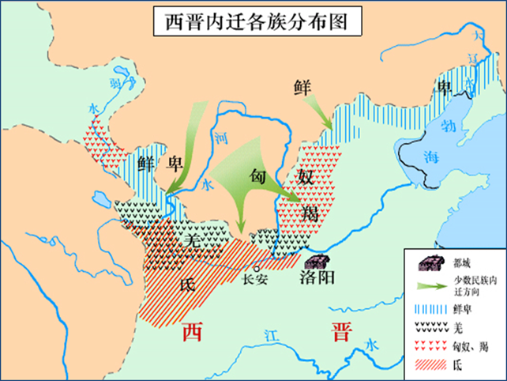
壹
政权更迭
263年，司马昭派兵灭蜀汉。
三国
266年，司马昭之子司马炎代魏称帝，建立西晋。
西晋
西晋
280年，晋灭吴，三国鼎立局面结束， 西晋统一。
东晋
十六国
五胡内迁：匈奴、鲜卑、羯、氐、羌。
南北朝
影响：
核心素养
时空观念
①民族矛盾激化，国家长期分裂割据；
②北方汉人南迁，促进江南的开发；
③内迁民族逐渐汉化，有利于民族融合；

Slide 7
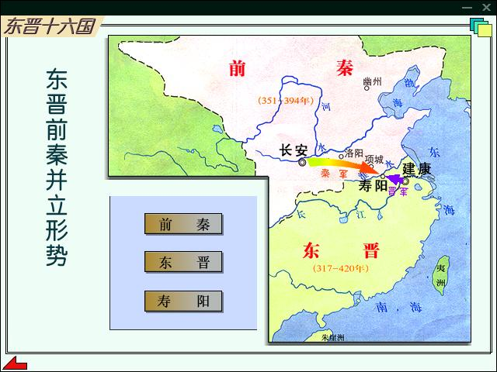
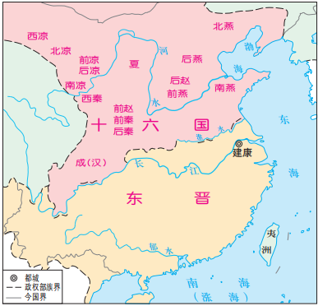
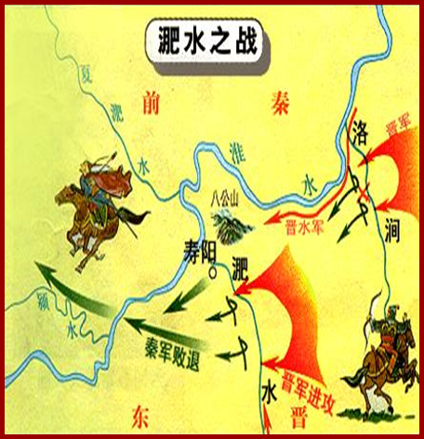
壹
政权更迭
三国
376年，前秦攻基本统一了北方，与南方的东晋政权以淮水为界，南北对峙。
西晋
东晋
十六国
南北朝
秦王苻坚统一北方后，欲灭东晋，统一中国。结果，东晋以少胜多，北方再度陷入分裂和混战的状态。
核心素养
时空观念
东晋十六国形势图

Slide 8
壹
政权更迭
（元）帝初镇江东，威名未著，敦与从弟导等同心翼戴，以隆中兴。时人为之语曰：“王与马，共天下。”
——《晋书·王敦传》
三国
西晋
东晋
元帝正会，引王丞相登御床，王公固辞，中宗引之弥苦。王公日:“使太阳与万物同晖，臣下何以瞻仰?
——《世说新语·宠礼》
十六国
南北朝
东晋时期的政治特点是什么？
士族专权

Slide 9
东晋时期江南地区经济发展的原因
核心素养
史料实证
探究
材料一： (江南)地域辽阔而人烟稀少；稻米和鱼是主要食物，人们还可以从山泽中采集植物果实和贝类为食；放火烧荒，耕种水田；不需要商人贩卖货物，没有非常富裕的人。 ——《史记》
①江南雨量丰沛，气候较热，土地肥沃，自然条件优越。
材料二：西晋禅代，承曹魏遗产，所存官牛尚有四万五千余头，旋又颁布占田制，推动农业复兴，然而不久政局动荡，内乱频仍，胡变蜂起，晋室被迫南渡，此后即以江南为立国根本。北人相继南移，同时携来高级栽培技术，南方灌溉、防洪、运河等水利工程不断修筑，富源也不断开发，始终江南的经济力量趋于壮胜。
——《魏晋南北朝史》
②江南战争相对较少，社会秩序比较安定。
③北方汉人南迁，带来先进的生产技术和丰富的劳动力资源。

Slide 10
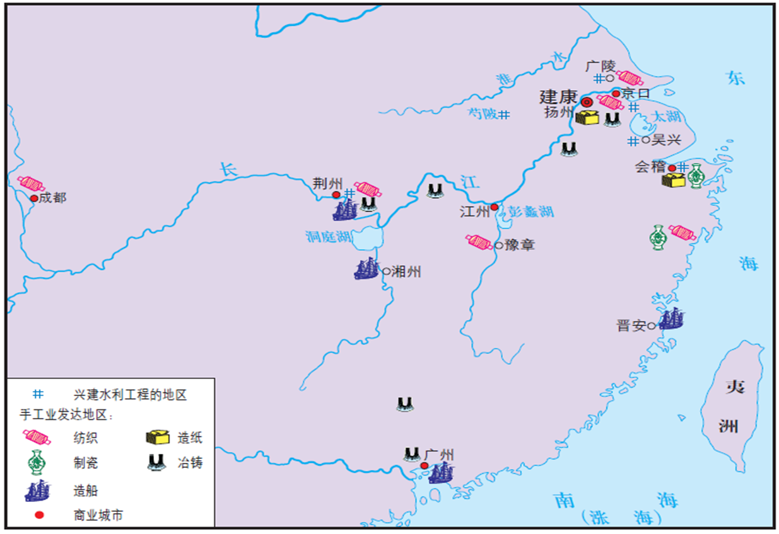
列举
东晋时期江南地区经济发展的表现
至于元嘉末……兵车勿用，民不外劳，役宽务简，氓庶繁息，至余粮亩……地广野丰，民勤本业，一岁或稔，则数郡忘饥。膏腴上地，亩直一金，鄠、杜之间，不能比也。荆城跨南楚之富，扬部有全吴之沃，鱼盐杞梓之利，充仞八方，丝绵布帛之饶，覆衣天下。
——《宋书》
魏晋开始，金属货币在北方几乎绝迹，谷帛代替了钱币。长江是东西交通的大动脉，江陵、夏口、建康和京口是沿长江的大都市，又是货物的集散地。
——何兹全主编《中国通史》

Slide 11
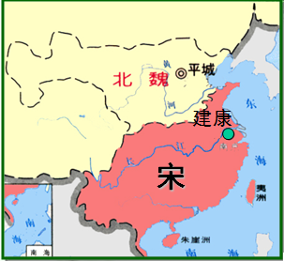
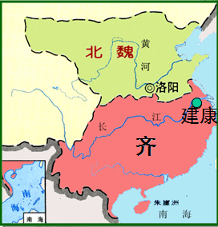
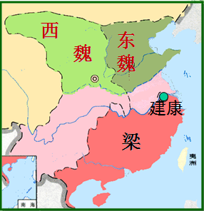
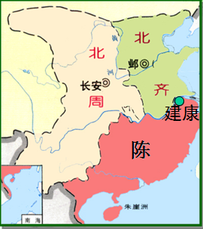
壹
政权更迭
三国
东晋
十六国
西晋
东晋
南朝
(420年—589年)
宋
齐
梁
陈
北朝
(386年—581年)
北魏
东魏
西魏
北齐
北周
十六国
南北朝
核心素养
时空观念

Slide 12
小
结
前秦统一北方
三国
220—280年
北
魏
北齐
东魏
西晋 255--316年
东
汉
西魏
北周
魏220年
蜀
221年
吴
229年
东晋
宋——齐——梁——陈
频繁的政权更迭对统一的发展促进or阻碍？

Slide 13
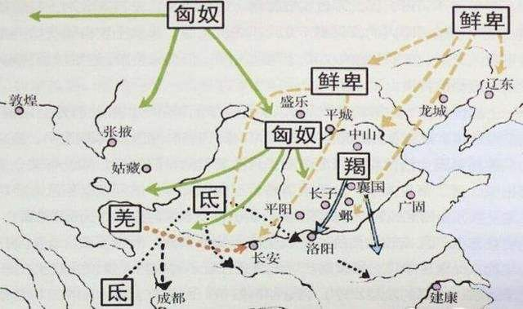
贰
政权更迭
材料：战火不断，饥荒和瘟疫更多，百姓的生命受到严重威胁，及惠帝之后，政教陵夷，至于永嘉，丧乱弥甚......人多相食，饥疫总至，百官流亡者十八九。
战争
北人南迁
江南开发
人口流动
为隋统一奠基
胡人内迁
民族融合

Slide 14
贰
民族交融
材料一：石勒“号胡（羯）为国人”……石虎时期大兴劳役和兵役，巨大的灾难都落到了非国人的汉人和胡人身上。石虎死后，冉闵反过来利用“赵人，诛诸胡羯”，死者二十余万，“国人”几乎灭绝。
——陈寅恪《魏晋南北朝史讲演录》
民族矛盾 民族差异

Slide 15
贰
民族交融
材料一:魏初风俗至陋，....迁都之后，于革易旧俗，亦可谓雷厉风行。.... 民族根柢，莫如语言，语言消灭，未有不同化于他族者。孝文以仰慕中国文化之故，至欲自举其语言而消灭之，其改革之心，可谓勇矣。其于制度，亦多所厘定。
——吕思勉《两晋南北朝史》
材料二:北魏在中原建立以后，所面临的最大问题即如何处理这一广大地区的民族关系，其中包含如何对待汉族的先进生产方式、汉族的文化问题。是继续保存拓跋氏旧的社会制度和旧有的文化习惯，还是捐弃旧俗，接受先进的文化，在新的历史环境中获得新生，北魏的统治者必须作出抉择。
——白寿彝《中国通史》
核心素养
史料实证
孝文帝改革的原因？

Slide 16
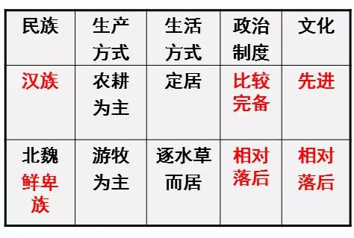
贰
民族交融
改革迫在眉睫
文明冲突矛盾凸显
北魏统一
改革条件具备
社会经济发展需要
孝文帝改革的措施？

Slide 17
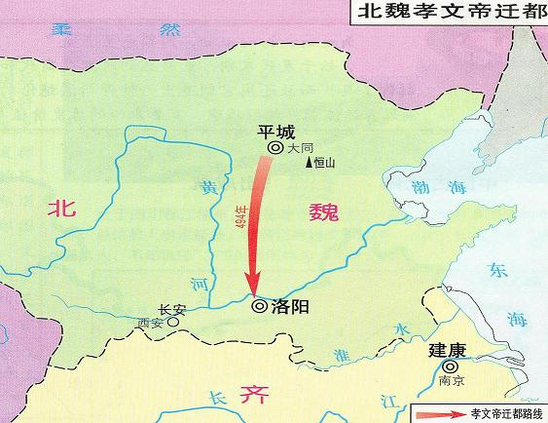
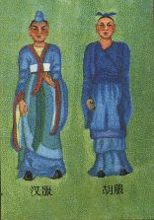
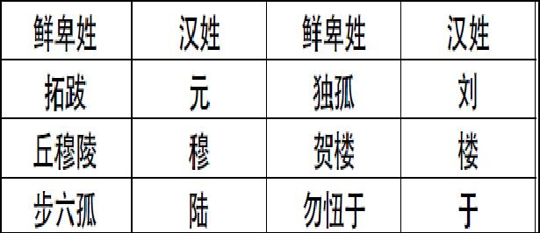
贰
民族交融
帝曰：今欲断诸北语，一从正音。……三十已下，见在朝廷之人，语音不听仍旧，若有故为，当加降黜。 ——司马光：《资治通鉴》
（孝文帝）规定宗室诸王正妃“应取八族及清修之门”。——何德章《伪托望族与冒袭先祖》
迁都洛阳
改姓氏
说汉语
胡汉通婚
穿汉服
核心素养
唯物史观
加速封建化，巩固政权

Slide 18
探究
北魏孝文帝改革的影响
材料：孝文帝拓跋宏是引导鲜卑深入汉化的关键人物，他认为鲜卑族必须汉化才能巩固政权，统一南北。《魏书》说他：“雅好读书，手不释卷。五经之义，览之便讲，学不师授，探其精奥”孝文帝的全盘汉化政策，使胡族政权不但在文化上而且政治上被中原所同化，《魏书》说：“礼仪之叙，粲然复兴；河洛之间，重隆周道”，他以诏令的方式定四海士族，以法律规定士族制度，使胡汉的分别转化为士庶的区别。
——樊树志《国史概要》
1.促进了北方民族大融合，缓解了民族矛盾。
2.加速了北方少数民族封建化的进程，有利于北方经济发展、社会繁荣。

Slide 19
贰
民族交融
民族交融如何推进统一多民族国家的发展?
材料一：在北魏前期的官制里，既有汉文化的执政机构——尚书制度，又有鲜卑文化的大人制度；既有汉文化的监察机关——御史台等，又有鲜卑文化的监察机关。
——周建江《太和十五年：北魏政治文化变革研究》
材料二：（北魏后期）稻谷亩产量一般在4斛左右，若精心耕作，可达10斛，大大超出了汉代平均亩产3斛的水平。……为适应农业发展的需要，冶铁业也大有发展……酿酒业，制瓷业以及其他供城市消费的手工业，从业人数增加很快。……（洛阳）城不仅五方杂处，市场繁荣，沽贩云集，而且在城南的特定区域，安置了南、北、东、西各族降民以及西域和域外商人。
——张岂之《中国历史·秦汉魏晋南北朝卷》
材料三：南北朝后期，南北双方关系出现了明显的变化。南北使节往还日益频繁，……南北方经济上的互市交易也越来越多，沿淮、汉边境由“大市”、“小市”，打破关禁的要求日益迫切。尽管全国尚未实现统一，但北人不再因民族压迫而南流，各地对统一文化的认同感也日趋强烈。
——袁行霈《中华文明史》

Slide 20
贰
民族交融
核心素养
家国情怀
政治方面
内徙民族认同与接受汉族政治模式。
打破了农牧经济的天然界限；使北方经济恢复，并促使对南方地区的开发。
经济方面
文化方面
促进各民族文化上的相互渗透和影响，
胡汉文化交汇 ,在冲突中走向融合

Slide 21
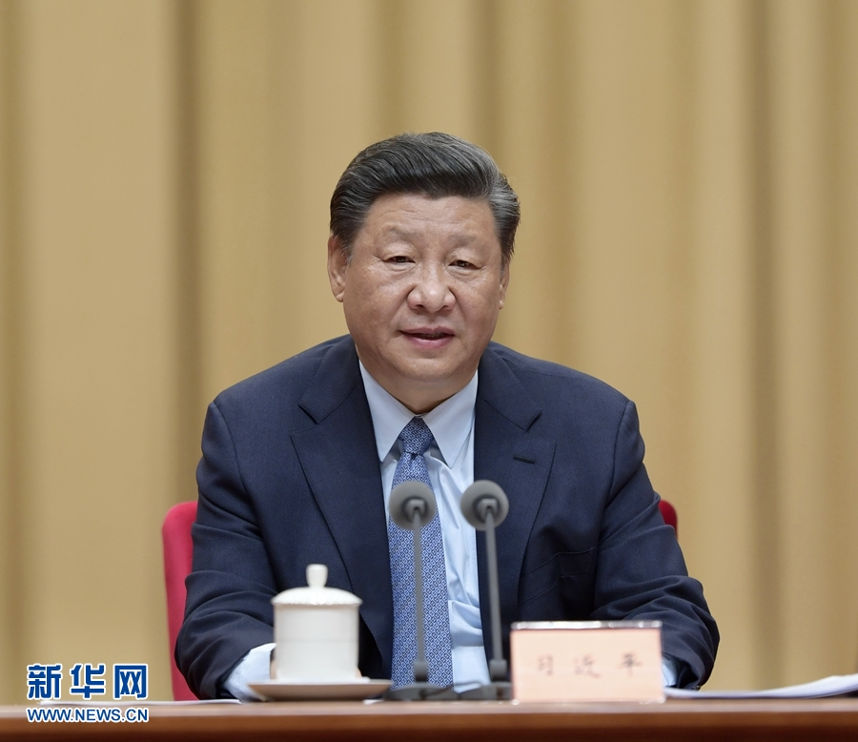
我们辽阔的疆域是各民族共同开拓的
我们悠久的历史是各民族共同书写的
我们灿烂的文化是各民族共同创造的
我们伟大的精神是各民族共同培育的
一部中国史，就是一部各民族交融汇聚成多元一体中华民族的历史，就是各民族共同缔造、发展、巩固统一的伟大祖国的历史。
—习近平在全国团结进步表彰大会的讲话

Slide 22

指导教师：杨晓军 关娴娴

